Slide 1
Julkinen talous
s. 64-

Slide 2
Valtion tulot ja menot
Valtion seuraavan vuoden tulot ja menot määritellään budjetissa
1. Hallitus sopii budjetista valtionvarainministeriön laskelmien pohjalta
2. eduskunta hyväksyy sen
Budjetti on yli- tai alijäämäinen

Slide 3
Valtion tulot
Valtion tulot:
1. verot (tulovero, arvonlisävero, yhteisövero, pääomavero, perintö ja lahjavero, ajoneuvovero, autovero, valmisteverot, jätevero)
2. palvelumaksut (esim. ulosottomaksut)
3. valtion yritysten ja omistusten osinko- ja korkotulot (Fortum, Neste Oil..)
Lisäksi valtio voi ottaa lainaa (ensi vuodeksi 3,1 miljardia)

Slide 4
Valtion budjettiesitys 2015
Valtion verotulot verolajeittain vuosina 2012—2015 (milj. euroa)
 | 2012 tilinpäätös | 2013 tilinpäätös | 2014 TA+I LTA | 2015 esitys
Tuloon ja varallisuuteen perustuvat verot | 11 521 | 12 062 | 12 125 | 12 304
Liikevaihtoon perustuvat verot | 16 619 | 17 298 | 17 715 | 17 981
Valmisteverot | 6 448 | 6 573 | 6 850 | 7 246
Muut verot ja veronluonteiset tulot | 2 733 | 2 807 | 2 913 | 3 000
Yhteensä | 37 321 | 38 740 | 39 602 | 40 531

Slide 5
Valtion menot
1. Siirtomenot (valtionavut kunnille, tulonsiirrot, EU-maksut, järjestötuet)
2. Kulutusmenot (palkat, kiinteistökulut, laitehankinnat, puolustushankinnat)
3. Sijoitusmenot (esim. teiden, siltojen, rautateiden rakentaminen, talojen peruskorjaus, rakentaminen)
4. Korkomenot & sijoitukset

Slide 6
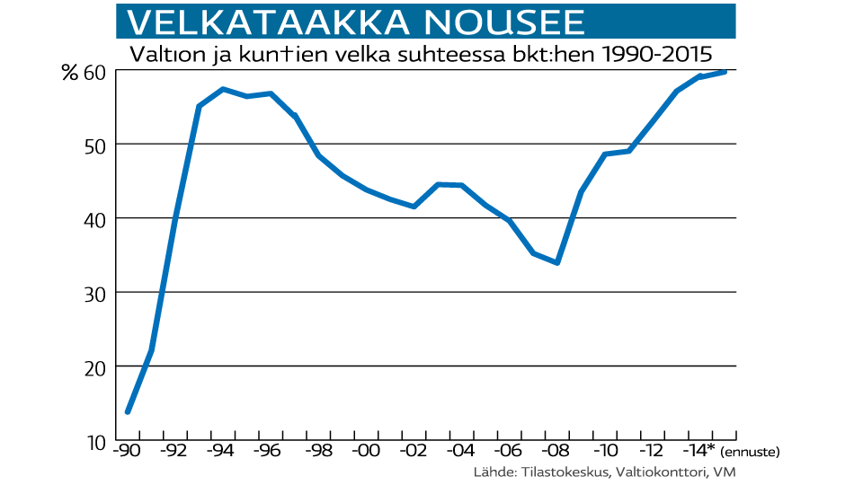

Slide 7
Kuntien talous
Kunnat saavat tuloja veroista (erit. kunnallisvero ja kiinteistövero, osa yhteisöverosta) sekä palvelumaksuista ja pääomatuloista (esim. vuokratulot)
Valtio maksaa kunnille myös ns. valtionapuja
Kuntien menot koostuvat lakisääteisistä (esim. peruskoulu, terveydenhoito..) ja vapaaehtoisista (esim. uimahalli, lukio..) palveluista

Slide 8
Kuntien talousvaikeudet
Kunnilla pahoja talousongelmia: kuntien tehtävät lisääntyneet, vanhusväestö, monin paikoin korkea työttömyys
Valtio ei juurikaan ole lisännyt valtioapuja (se toteuttaa ns. kunta- ja sote-uudistuksen)
Menojen kattamiseksi palveluita on myös yksityistetty

Slide 9
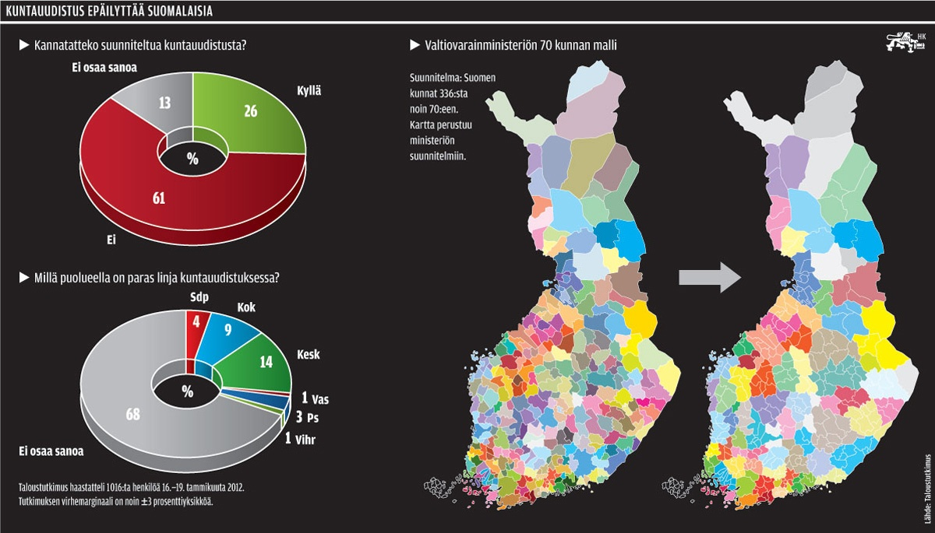
Kunta- ja sote-uudistus

Slide 10
http://yle.fi/uutiset/eduskunta_hyvaksyi_alkoholijuomayhtio_altian_myyntivaltuudet/7307718

Slide 11
Verot
1. Ansiotulovero (pidätetään palkasta, valtiolle)
Verotettava ansiotulo, euroa | Vero alarajan kohdalla, euroa | Vero alarajan ylittävästä tulon osasta, %
16 100—23 900 | 8 | 6,5
23 900—39 100 | 515 | 17,5
39 100—70 300 | 3 175 | 21,5
70 300—100 000 | 9 883 | 29,75
100 000— | 18 718,75 | 31,75

Slide 12
Verot
2. Pääomatulovero (esim. vuokratulot, osingot, osakkeiden myynti, metsän myynti): 30%

Slide 13
Verot: ALV
yleinen verokanta, joka koskee useimpia tavaroita ja palveluita | 24 %
elintarvikkeet, rehu, ravintola- ja ateriapalvelut | 14 %
kirjat, lääkkeet, liikuntapalvelut, elokuvanäytökset, kulttuuri- ja viihdetilaisuuksien sisäänpääsy, henkilökuljetus, majoituspalvelut ja televisio- ja yleisradiotoiminnasta saadut korvaukset | 10 %

Slide 14
Verot
4. Yhteisövero (osakeyhtiöt, järjestöt, säätiöt..): 20%

Slide 15
I veroluokka 1.1.2013 alkaen
Perinnön arvo | Vero alarajan kohdalla | Veroprosentti ylimenevästä osasta
20 000 – 40 000 | 100 | 7
40 000 – 60 000 | 1 500 | 10
60 000 – 200 000 | 3 500 | 13
200 000 – 1 000 000 | 21 700 | 16
1 000 000 - | 149 700 | 19
5. Perintövero

Slide 16
Verot
6. Valmisteverot: ”haittavero”
alkoholi ja alkoholijuomat
- tupakkatuotteet
- nestemäiset polttoaineet
- sähkö ja eräät polttoaineet
makeiset
- jäätelö
- virvoitusjuomat
- juomapakkaukset
- kunnallisille kaatopaikoille toimitettavat jätteet

Slide 17
Verot
7. Kunnallisvero: Kunnalle maksettava vero ansiotuloista, Kotka 20,5%

Slide 18
Verot
8. Lahjavero

Slide 19
Millainen on oikea veroaste?
Lue s. 74-78 Millä perusteella ihmisiä tulisi verottaa ja mitä hyötyjä ja haittoja on korkeasta tai matalasta verotuksesta

Slide 20
Verotus
Korkea verotus takaa laadukkaat palvelut
Liian korkea verotus ei kannusta töihin: ns. kannustinloukut (työ voi vähentää tukia, esim. asumistuki)
Korkea arvonlisävero voi vähentää kulutusta/yritysten syntyä
Alhainen verotus helpottaa työllistämistä ja yrittämistä
Ns. kansainvälinen verokilpailu pakottaa alentamaan verotusta
Väestön ikääntyminen, työttömyys ja kuntien talousahdinko taas pakottavat nostamaan veroja
→ verojen suuruus ja kohde jatkuvan kiistelyn kohde

